Slide 1
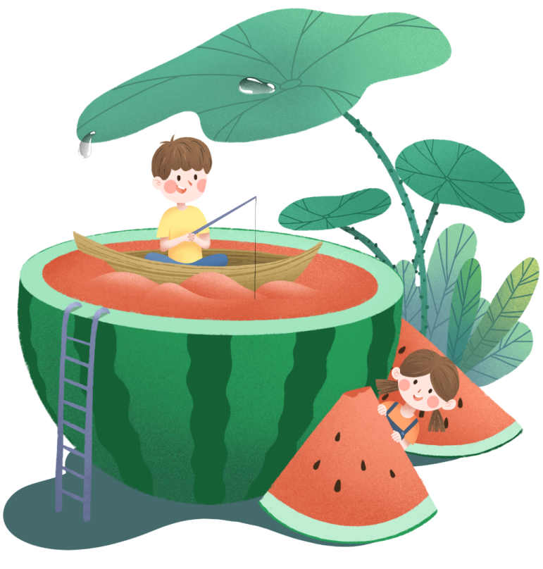
Chào mừng các con đến với tiết học Tiếng Việt

Slide 2
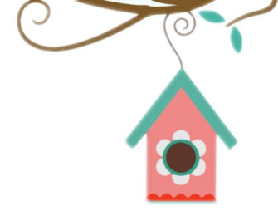

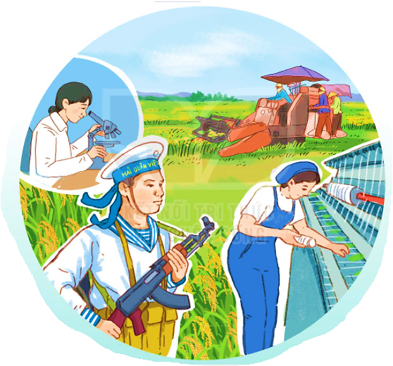
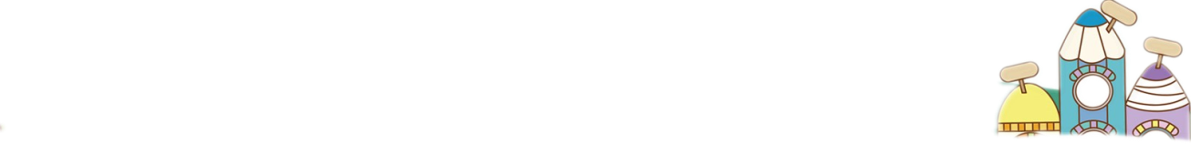

CON
NGƯỜI
VIỆT
NAM
Notes:
LH: FB Vũ Hồng | https://www.facebook.com/vuhong1972/ | hongvu7219@gmail.com

Slide 3
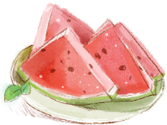
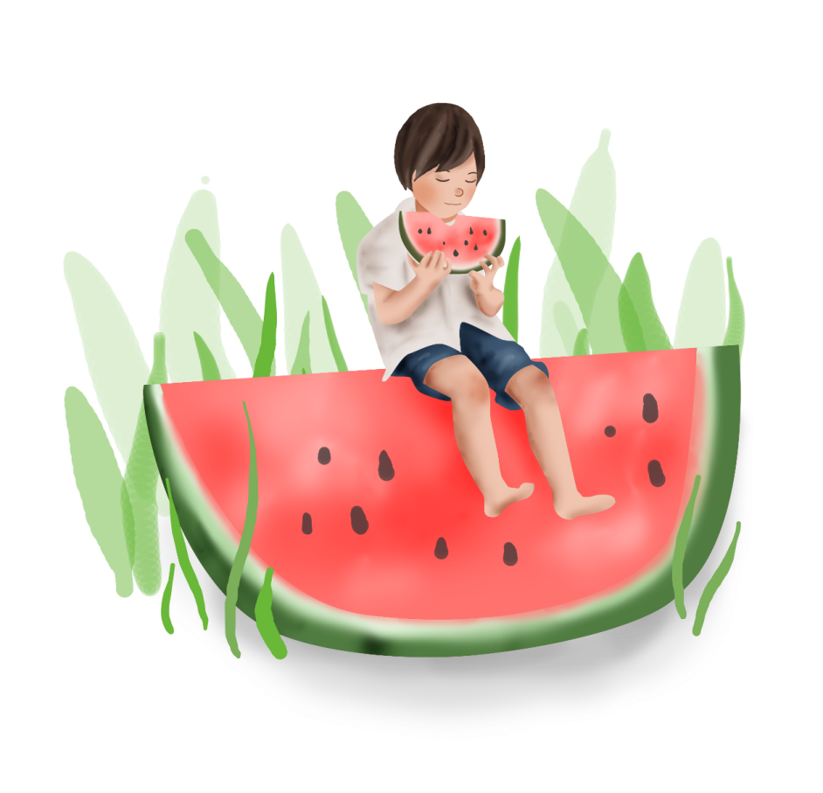
TiếngViệt
Bài 21
MAI AN TIÊM
(Tiết 1,2)

Slide 4
YÊU CẦU CẦN ĐẠT
1. Đọc đúng các từ ngữ khó; đọc đúng lời của nhân vật; phân biệt lời người kể chuyện và lời nhân vật để đọc với ngữ điệu phù hợp trong câu chuyện Mai An Tiêm.
2. Hiểu được về nguồn gốc một loại cây trái quen thuộc. Trả lời các câu hỏi có liên quan đến nội dung câu chuyện Mai An Tiêm.

Slide 5

Tiết 1

Slide 6


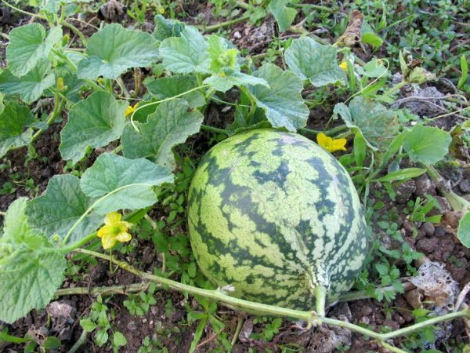
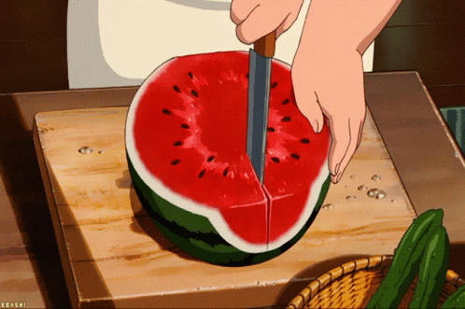
Giải câu đố
Vỏ xanh, ruột đỏ, hạt đen
Hoa vàng, lá biếc, đố em quả gì?
Quả dưa hấu

Slide 7

ĐỌC MẪU
MAI AN TIÊM
Ngày xưa, có một người tên là Mai An Tiêm được Vua Hùng yêu mến nhận làm con nuôi. Một lần, vì hiểu lầm lời nói của An Tiêm nên nhà vua nổi giận, đày An Tiêm ra đảo hoang.
Ở đảo hoang, hai vợ chồng An Tiêm dựng nhà bằng tre nứa, lấy cỏ phơi khô tết thành quần áo.
Một hôm, An Tiêm thấy một đàn chim bay qua thả xuống loại hạt đen nhánh. Chàng bèn nhặt và gieo xuống cát, thầm nghĩ: “Thứ quả này chim ăn được thì người cũng ăn được”. Rồi hạt nảy mầm, mọc ra một loại cây dây bò lan rộng. Cây ra hoa rồi ra quả. Quả có vỏ màu xanh thẫm, ruột đỏ, hạt đen nhánh, có vị ngọt và mát. Vợ chồng An Tiêm đem hạt gieo trồng khắp đảo.
Mùa quả chín, nhớ vua cha, An Tiêm khắc tên mình vào quả, thả xuống biển, nhờ sóng đưa vào đất liền. Một người dân vớt được quả lạ đem dâng vua. Vua hối hận cho đón vợ chồng An Tiêm trở về.
Thứ quả lạ đó là giống dưa hấu ngày nay.

Slide 8

ĐỌC
MAI AN TIÊM
Tìm từ khó đọc
Ngày xưa, có một người tên là Mai An Tiêm được Vua Hùng yêu mến nhận làm con nuôi. Một lần, vì hiểu lầm lời nói của An Tiêm nên nhà vua nổi giận, đày An Tiêm ra đảo hoang.
Ở đảo hoang, hai vợ chồng An Tiêm dựng nhà bằng tre nứa, lấy cỏ phơi khô tết thành quần áo.
Một hôm, An Tiêm thấy một đàn chim bay qua thả xuống loại hạt đen nhánh. Chàng bèn nhặt và gieo xuống cát, thầm nghĩ: “Thứ quả này chim ăn được thì người cũng ăn được”. Rồi hạt nảy mầm, mọc ra một loại cây dây bò lan rộng. Cây ra hoa rồi ra quả. Quả có vỏ màu xanh thẫm, ruột đỏ, hạt đen nhánh, có vị ngọt và mát. Vợ chồng An Tiêm đem hạt gieo trồng khắp đảo.
Mùa quả chín, nhớ vua cha, An Tiêm khắc tên mình vào quả, thả xuống biển, nhờ sóng đưa vào đất liền. Một người dân vớt được quả lạ đem dâng vua. Vua hối hận cho đón vợ chồng An Tiêm trở về.
Thứ quả lạ đó là giống dưa hấu ngày nay.

Slide 9
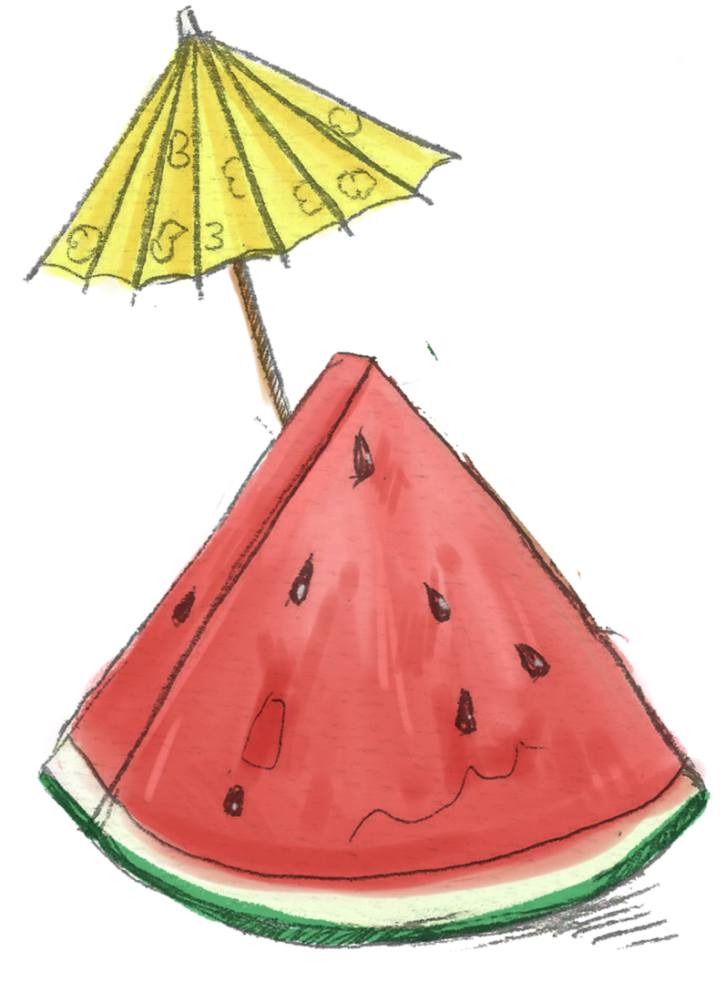
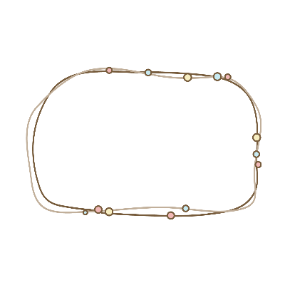

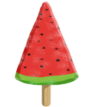
LUYỆN ĐỌC TỪ KHÓ
hiểu lầm
nảy mầm
nổi giận
xanh thẫm
tre nứa
hối hận

Slide 10
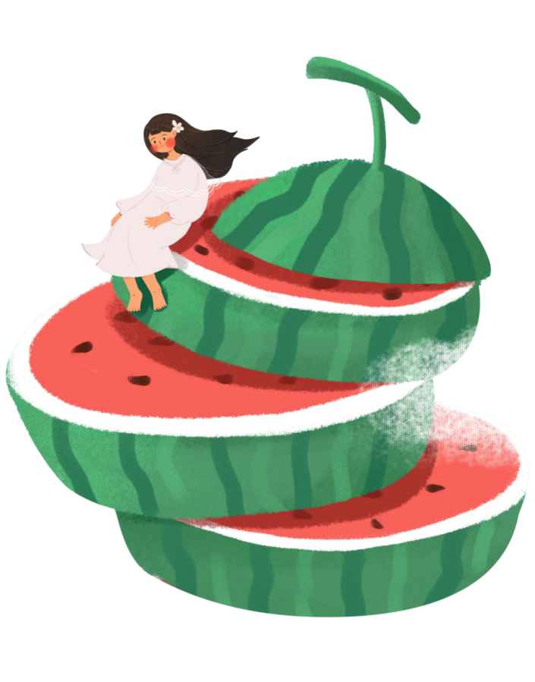
NGẮT NHỊP CÂU VĂN
Ngày xưa, có một người tên là Mai An Tiêm được Vua Hùng yêu mến nhận làm con nuôi. Một lần, vì hiểu lầm lời nói của An Tiêm nên nhà vua nổi giận, đày An Tiêm ra đảo hoang.
Ở đảo hoang, hai vợ chồng An Tiêm dựng nhà bằng tre nứa, lấy cỏ phơi khô tết thành quần áo.

Slide 11

MAI AN TIÊM
Đọc nối tiếp đoạn
1
Ngày xưa, có một người tên là Mai An Tiêm được Vua Hùng yêu mến nhận làm con nuôi. Một lần, vì hiểu lầm lời nói của An Tiêm nên nhà vua nổi giận, đày An Tiêm ra đảo hoang.
Ở đảo hoang, hai vợ chồng An Tiêm dựng nhà bằng tre nứa, lấy cỏ phơi khô tết thành quần áo.
Một hôm, An Tiêm thấy một đàn chim bay qua thả xuống loại hạt đen nhánh. Chàng bèn nhặt và gieo xuống cát, thầm nghĩ: “Thứ quả này chim ăn được thì người cũng ăn được”. Rồi hạt nảy mầm, mọc ra một loại cây dây bò lan rộng. Cây ra hoa rồi ra quả. Quả có vỏ màu xanh thẫm, ruột đỏ, hạt đen nhánh, có vị ngọt và mát. Vợ chồng An Tiêm đem hạt gieo trồng khắp đảo.
Mùa quả chín, nhớ vua cha, An Tiêm khắc tên mình vào quả, thả xuống biển, nhờ sóng đưa vào đất liền. Một người dân vớt được quả lạ đem dâng vua. Vua hối hận cho đón vợ chồng An Tiêm trở về.
Thứ quả lạ đó là giống dưa hấu ngày nay.
2
3
4
Notes:
Bài giảng được thiết kế bởi: Vũ Hồng
LH: https://www.facebook.com/vuhong1972

Slide 12
MAI AN TIÊM
Đọc toàn bài
Ngày xưa, có một người tên là Mai An Tiêm được Vua Hùng yêu mến nhận làm con nuôi. Một lần, vì hiểu lầm lời nói của An Tiêm nên nhà vua nổi giận, đày An Tiêm ra đảo hoang.
Ở đảo hoang, hai vợ chồng An Tiêm dựng nhà bằng tre nứa, lấy cỏ phơi khô tết thành quần áo.
Một hôm, An Tiêm thấy một đàn chim bay qua thả xuống loại hạt đen nhánh. Chàng bèn nhặt và gieo xuống cát, thầm nghĩ: “Thứ quả này chim ăn được thì người cũng ăn được”. Rồi hạt nảy mầm, mọc ra một loại cây dây bò lan rộng. Cây ra hoa rồi ra quả. Quả có vỏ màu xanh thẫm, ruột đỏ, hạt đen nhánh, có vị ngọt và mát. Vợ chồng An Tiêm đem hạt gieo trồng khắp đảo.
Mùa quả chín, nhớ vua cha, An Tiêm khắc tên mình vào quả, thả xuống biển, nhờ sóng đưa vào đất liền. Một người dân vớt được quả lạ đem dâng vua. Vua hối hận cho đón vợ chồng An Tiêm trở về.
Thứ quả lạ đó là giống dưa hấu ngày nay.
1
2
3
4

Slide 13
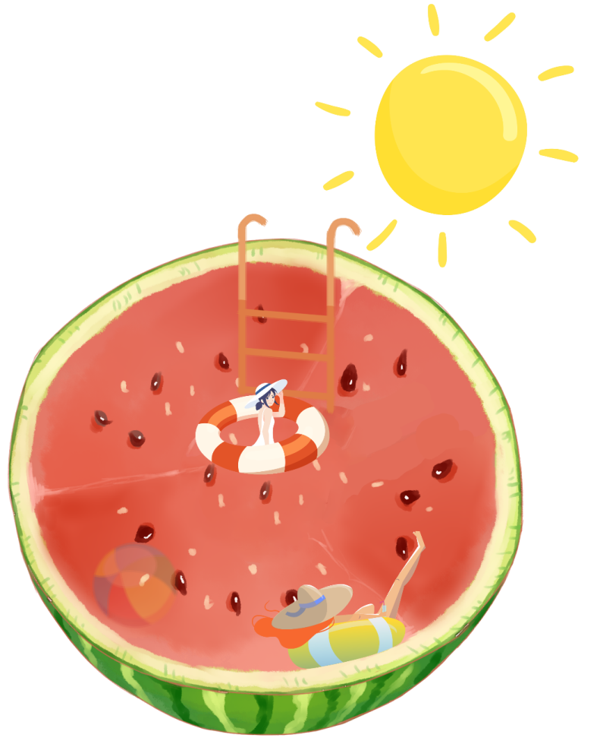
LUYỆN TẬP THEO VĂN BẢN ĐỌC

Slide 14



1. Tìm từ ngữ chỉ hoạt động trong đoạn văn sau:
An Tiêm khắc tên mình vào quả rồi thả xuống biển, nhờ sóng đưa vào đất liền. Một người dân vớt được quả lạ đã đem dâng vua. Vua hối hận cho đón vợ chồng An Tiêm trở về.

Slide 15


2. Đặt một câu với từ ngữ vừa tìm được.
Gợi ý:
- Bố đón em tan học về nhà.
- Mẹ đưa em đi chơi.
- Thả hổ về rừng.

Slide 16
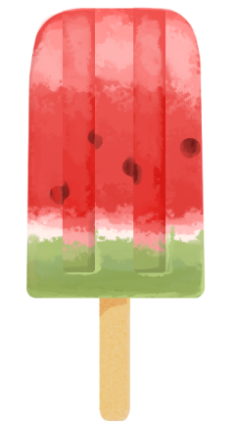
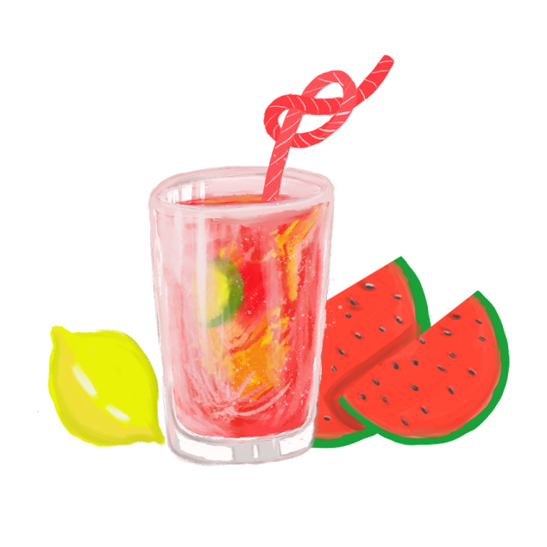
Củng cố và
dặn dò

Slide 17

Tạm biệt và hẹn gặp lại các con

